Slide 1
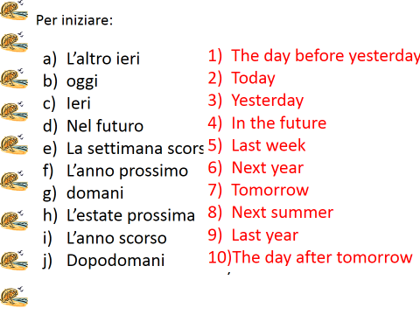
venerdí diciasette maggio Titolo: Quest’estate andró… LO: To use the future tense in Italian when talking about holidays

Slide 2
Per iniziare:
L’altro ieri
oggi
Ieri
Nel futuro
La settimana scorsa
L’anno prossimo
domani
L’estate prossima
L’anno scorso
Dopodomani
The day before yesterday
Today
Yesterday
In the future
Last week
Next year
Tomorrow
Next summer
Last year
The day after tomorrow
In the future
Last month
The day after tomorrow
Yesterday
Today
Next year
Tomorrow
Last year
The day before yesterday
Last week

Slide 3
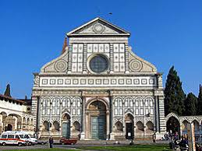
Leggi il testo e complete le frasi in inglese.
É il mio secondo giorno qui a Firenze e mi diverto un sacco! Sono nella terrazza di un bar. Ieri sono arrivata all’hotel alle dieci e poi sono andata ad esplorare la cittá. Ho visto la basilica di Santa Maria Novella e ho visitato il Museo degli Uffizi. Questa mattina, sono andata in un piccolo mercato dove ho comprato un regalino per mia mamma. Oggi pomeriggio andró a fare una gita in barca sul fiume Arno e poi domani prenderó il treno per tornare a casa. Adoro Firenze!. É la mia cittá preferita in Italia!
A presto, Ludovica
present | perfect | future
Visito | Ho visitato | visiteró
Faccio | *
Vado
Prendo | Ho preso *
vedo | Ho visto * | vedró
Yesterday, Ludovica… and then…
This morning, she…
This afternoon, she…
Tomorrow, Ludovica…
Firenze is…

Slide 4
comprare
Compreró
io
parlare
Parleró
studiare
studieró
imparare
impareró
A
R
E
viaggiare
viaggeró

Slide 5
scrivere
scriveró
io
vendere
venderó
prendere
prenderó
E
R
E
leggere
leggeró

Slide 6
finire
finiró
io
partire
partiró
dormire
dormiró
I
R
E
capire
capiró

Slide 7
The future of regular verbs is formed by dropping the final -e of the infinitive and adding the following endings.
For -are verbs, the a is changed to an e.
SUBJECT
io
tu
lui/lei
noi
voi
loro
INFINITIVE
viaggiare
visitare
soggiornare
mangiare
scrivere
dormire
ENDING
-ó
-ai
-á
-emo
-ete
-anno
They will write
loro scriveranno
I will travel
io viaggeró
we will eat
io mangeró

Slide 8
Many verbs use irregular stems in the future tense, but they still use the regular endings from above.
andare -and
fare -far
stare -star
dovere -dovr
volere -vorr
vedere -vedr
avere -avr
essere -sar
venire -verr

Slide 9
Completa le frasi con il verbo al futuro
1. Ada ____________ un regalo da Pia. (ricevere)
2. Noi non ___________ troppo alla festa. (mangiare)
3. Io ____________ questa porta. (aprire)
4. Domani Tina ____________ fino a tardi. (dormire)
5. Noi _______________ in piscina. (nuotare)
6. Loro _______________ in francese. (parlare)
7. Elsa ____________ italiano. (parlare)
8. Io _______________ a tennis. (giocare)
9. I ragazzi _______________ la finestra. (chiudere)
10. Gli studenti _______________ un gelato. (prendere)

Slide 10
Ascolta: parlano al presente, passato o futuro?
1 PR
2 F
3 F
4 PA
5 F
6 PR

Slide 11
Copia e complete coniugando i verbi al tempo giusto
Normalmente, 1 (trascorrere) le vacanze al mare con la mia famiglia. Io 2 (andare) in spiaggia e 3 (nuotare) in mare. | Ma l’anno scorso, io 4 (andare) in montagna dove 5 (fare) un corso di sci e 6 (provare) lo snowboard. Era figo! | L,anno prossimo, io 7(andare) in campeggio. 8 (partire) con I miei amici. 9 (fare) tutti I tipi di sport estremi con il parapendio.
Change into third person singular
Translate: L’anno scorso sono andato a Roma ed era fantastico, inatti volevo andarci da tanto tempo.

Slide 12
Com’é stato il tempo durante le tua vacanze? What was the weather like during your holiday?
Presente
Passato
Fa bel (brutto) tempo
Fa caldo
Fa freddo
C’é vento
C’é tempesta
É nuvoloso
Piove
Nevica
Faceva bel (brutto) tempo
Faceva caldo
Faceva freddo
C’era vento
C’era una tempesta
Era nuvoloso
Ha piovuto
Ha nevicato
The weather was nice (bad)
It was hot
It was cold
It was windy
It was stormy
It was cloudy
It rained
It snowed

Slide 13
Cosa ti piace fare normalmente durante le vacanze? What do you normally like to do on holiday?
Preferisci andare in vacanza con la tua famiglia o con gli amici? Perché? Do you prefer to go on holiday with your family or friends? Why?
Come passerai le vacanze estive quest’anno? How are you going to spend the summer holidays this year? Future
Dove sei andato in vacanza l’anno scorso e con chi? Where did you go on holiday last year and who with?
Dove hai alloggiato e com’era? Where did you stay and what was it like?
Che cos’hai fatto e com’era il tempo? What did you do and what was the weather like?
Qual’é stato l’aspetto migliore della tua vacanza? What has been the best part of your holiday?
Sei giá stato/a in vacanza in Italia? Have you already been on holidays in Italy?
Perché secondo te le vacanze sono importanti?
Dove andavi in vacanza quando eri bambino/a?

